Slide 1
資料３
令和２年８月１８日
令和２年度第１回
千葉市行政改革推進委員会
事務局説明資料

Slide 2




１ 提言書について（1/2）
■提言書の位置づけ
基礎となる市政方針
【提言書】
2040年に向けた行政運営について（仮）
提言を参考に策定
〈総合計画〉
基本計画
2040年の行政運営のあり方について議論
〈個別部門計画等〉
スマートシティ推進方針（仮）等
提言を受けて改正
市政方針を踏まえた見直しの方針
千葉市行政
改革推進指針
行政改革推進委員会
千葉市
職員向けパネルディスカッション
Notes:
昨年度からご議論いただいています2040年の行政運営のあり方について、いよいよ今年度には提言書をまとめていただくこととなります。そのため、まずはこの提言書の位置づけについて改めてご説明させていただきます。
提言書は千葉市の行政改革の指針である「行政改革推進指針」の改正に資することを主目的としておりますが、スマートシティやこれからのまちづくりなどについてもご意見をいただいているところですので、こうした意見は各施策の基本方針や計画策定の参考とさせていただきたいと考えております。
そのため、これからご議論いただく提言書の内容については、本委員会ならではのご提言となるよう、ご忌憚のないご意見等をいただければと思います。
なお、今回のご議論にあたって実施させていただきました事前ヒアリングの中で、行政改革推進指針の改正に当たっては、当事者である職員の意見等も踏まえ改正すべきとのご意見をいただいておりますので、提言に関する職員向けパネルディスカッションなどを行い、職員に行政改革を自分事としてもらうだけでなく、職員意見等も指針に反映させたいと考えております。

Slide 3
１ 提言書について（2/2）
■提言書の構成イメージ
今回の論点
2040ビジョン（仮）
基本方針１
変革に向けた
取組①
変革に向けた
取組②
基本方針２
変革に向けた
取組③
変革に向けた
取組④
基本方針３
変革に向けた
取組⑤
変革に向けた
取組⑥
次回の論点
Notes:
提言書の内容についてですが、図にあるとおり、オレンジ色の枠で示しております2040年の千葉市の行政運営の目指すべきビジョンと基本方針という方向性と、下の緑色の枠で示しております、それらを実現させるために必要な行政運営の変革に向けた取組という構成を事務局案としてご提示いたします。その中で、本日の議題としてはオレンジ色の枠の部分、ビジョンと基本方針について、確定に向けたご議論をいただければと考えております。
なお、このビジョン、基本方針に基づく変革に向けた取組については次回の委員会でご議論いただき、3回目で全体のブラッシュアップを図っていただきたいと考えております。

Slide 4
２ 2040ビジョン（仮）及び基本方針案（1/7）
■令和元年度第1回委員会でご提示した論点（参考）
●将来の課題と社会の変化を踏まえ、千葉市役所はどう変わっていくべきか、「スマート自治体」というキーワードで、将来像を見据えた行政運営のあり方について考えたい。
【論点１】
新たな公共私の協力関係を構築する役割（プラットフォーム・ビル
ダー）を担うため、どのように変わらなければならないか。
【論点２】
限られた職員と財源の中でも、持続可能な形で行政サービスを提供
し続けられるように、次世代先端技術をどのように活用していくべ
きか。
【論点３】
論点１・２を踏まえ、職員にはどのような役割・能力が期待されるのか。
Notes:
なお、本日ご議論いただくビジョン、基本方針については、これまでの各委員のご意見や、事前ヒアリングさせていただいた意見をとりまとめ、後程ご紹介させていただく事務局案を作成いたしましたが、そのまとめ方については、ビジョンに関するご意見と、昨年度ご議論いただいたこの3つの論点、①「プラットフォームビルダーへの変化」、②「次世代先端技術の活用」、③「職員に求められる役割や能力」に沿って、事務局案として整理いたしました。

Slide 5
２ 2040ビジョン（仮）及び基本方針案（2/7）
〇2040ビジョン（仮）に関する委員意見（キーワード）
・多様な主体が問題解決を行う共創型社会【川島委員】 ・職員が理解・納得できないような言葉があると「何を言っているんだろ」という反応に なってしまう【里見委員】 ・企業や市民組織が集まってくる社会を目指し、皆が向かっていく方向性（なりたい姿） を示す必要がある【庄司委員】 ・千葉市らしさが加わるとなおいい【関委員ほか】 ・結果的に何をしたいのか明確に【村上委員】
〇2040ビジョン（仮）の事務局案
すべての市民一人ひとりに最適化された行政サービスを多様な主体とともに提供するスマートな自治体
Notes:
はじめにビジョン案に関するご意見として、「多様な主体が問題解決を行う共創型社会」「企業や市民組織が集まってくる社会を目指し、皆が向かっていく方向性を示す必要がある」「結果的に何をしたいのか明確に」などのご意見を踏まえ、「市民一人ひとりに最適化された行政サービスを多様な主体とともに提供するスマートな自治体」というビジョン案にまとめました。

Slide 6
２ 2040ビジョン（仮）及び基本方針案（3/7）
〇「プラットフォームビルダーへの変化」に関する委員意見（キーワード）
・自治体のベーシックな部分である地域運営のプラットフォームにもっと若い方とか働 いている方が参画できる要素をどう作るかが重要【芳賀会長】 ・市と市民を掛け合わせる実験室（ラボ）的な環境を持つ【川島委員】 ・プラットフォームにはお互いが信頼できる機能が必要【庄司委員】 ・建設的なディスカッションができるコミュニティの育成【関委員】 ・公共空間＝プラットフォームであり、スマート自治体（ＡＩやＩＣＴ）とは距離がある。これ をどう繋ぐか。【沼尾委員】 ・参画した結果が地域や市政に反映できる仕組み【村上委員】
〇基本方針１の事務局案
市民・団体など多様な主体の参画を支援する
※参画の場面＝サービス提供、政策形成過程
Notes:
次に、プラットフォームビルダーへの変化に関するご意見として、「地域運営のプラットフォームに若い方、働いている方が参画できる要素をどう作るかが重要」「参画した結果が地域や市政に反映できる仕組み」などのご意見を踏まえ、基本方針の１として「市民・団体など多様な主体の参画を支援する」とまとめました。

Slide 7
２ 2040ビジョン（仮）及び基本方針案（4/7）
〇「次世代技術の活用」に関する委員意見（キーワード）
・スマートな行動・判断ができる都市。市民がリテラシーを持ち、自ら知り、地域を理解す る【川島委員】 ・データ活用を料理に例えると作るのは市民や団体、市はいかにいい素材を用意するか という思考【庄司委員】 ・リモートでは見えないリアルな状況をどう把握するかが課題【沼尾委員】 ・誰もが簡単に情報把握でき、自治体運営の正しい判断やシミュレーションができる社会。 新たなサービスの実現【村上委員】
〇基本方針２の事務局案
スマートな行動・判断のためのデータ利活用環境を整備する
※市、参画する主体、サービス提供を受ける市民すべてが利活用できる環境
Notes:
次に、次世代技術の活用に関するご意見として、「市民がリテラシーを持ち、自ら知り、地域を理解する」、「誰もが簡単に情報把握でき、自治体運営の正しい判断やシミュレーションができる社会」などのご意見を踏まえ、基本方針の2つ目として「スマートな行動・判断のためのデータ利活用環境を整備する」とまとめました。
なお、データ利活用環境の整備の対象としては、市だけでなく、参画する主体、サービス提供を受ける市民すべてが利活用できる環境を意味するものと考えます。

Slide 8
２ 2040ビジョン（仮）及び基本方針案（5/7）
〇「職員に求められる役割や能力」に関する委員意見（キーワード）
・市民が色々自発的にやっている活動の中に入っていきやすい働き方。外に出て仕事 ができるようなデジタル環境の整備。目的に合った場所で働く【庄司委員】 ・失敗を恐れないチェンジマネジメント。今後職員がどう具体的にやっていくか、組織が どう変わるのかが重要【関委員】 ・提言を示したところで掛け声だけに終わってしまう。職員に納得してもらうために、例 えばある程度経験、職責のある職員でワークショップを行うのもよい【沼尾委員】 ・デジタルに対応した職場環境及び制度の変化。職員の意識改革、それに合わせた制 度改革は非常に重要 【村上委員】
〇基本方針３の事務局案
地域に飛び出す職員を育成する（意識改革、働く場の変革）
※自前提供主義に捉われない職員意識の変革、創出（オープンイノベーション）
Notes:
次に、職員に求められる役割や能力に関するご意見として、「市民が色々自発的にやっている活動の中に入っていきやすい働き方」「目的に合った場所で働く」「デジタルに対応した職場環境及び制度の変化」などのご意見を踏まえ、基本方針の３つ目として「地域に飛び出す職員を育成する（意識改革、働く場の変革）」とまとめました。

Slide 9
２ 2040ビジョン（仮）及び基本方針案（6/7）
■あるべき姿
・より個別のニーズに対応した行政サービス
・多様な主体が問題解決を行う共創型の社会
2040ビジョン（仮）
すべての市民一人ひとりに最適化された行政サービスを多様な主体とともに提供するスマートな自治体
基本方針１
基本方針２
基本方針３
市民・団体など多様な主体の参画を支援
スマートな行動・判断のためのデータ利活用環境を整備
地域に飛び出す
職員の育成
～意識改革、働く場の変革～
■キーワード
・参画した結果が地域への還元や
市政に反映できる仕組み
・市と市民を掛け合わせる実験室
のような環境づくり
・地域活動の担い手不足の解消
■キーワード
・誰もが簡単に情報把握できる社会
・データ利活用による新たなサービス
の創出
・市、参画する主体、サービス提供を
受ける市民全てが利活用できる環境
■キーワード
・働き甲斐のある職場づくり
・時間や場所を有効に活用
・外に出て関係づくり、場づくり
を担う役割
・新しい働き方が評価される仕組み
Notes:
ここまでの、ビジョンから基本方針１～３までの事務局案をまとめたものがこの図です。
基本方針のキーワードには各委員からいただいた意見を記載しておりますが、これらは基本方針の実現に向けた変革に向けた取組の論点整理になると考えております。
本日は、このビジョン、基本方針について、ご議論いただきたいと考えております。

Slide 10
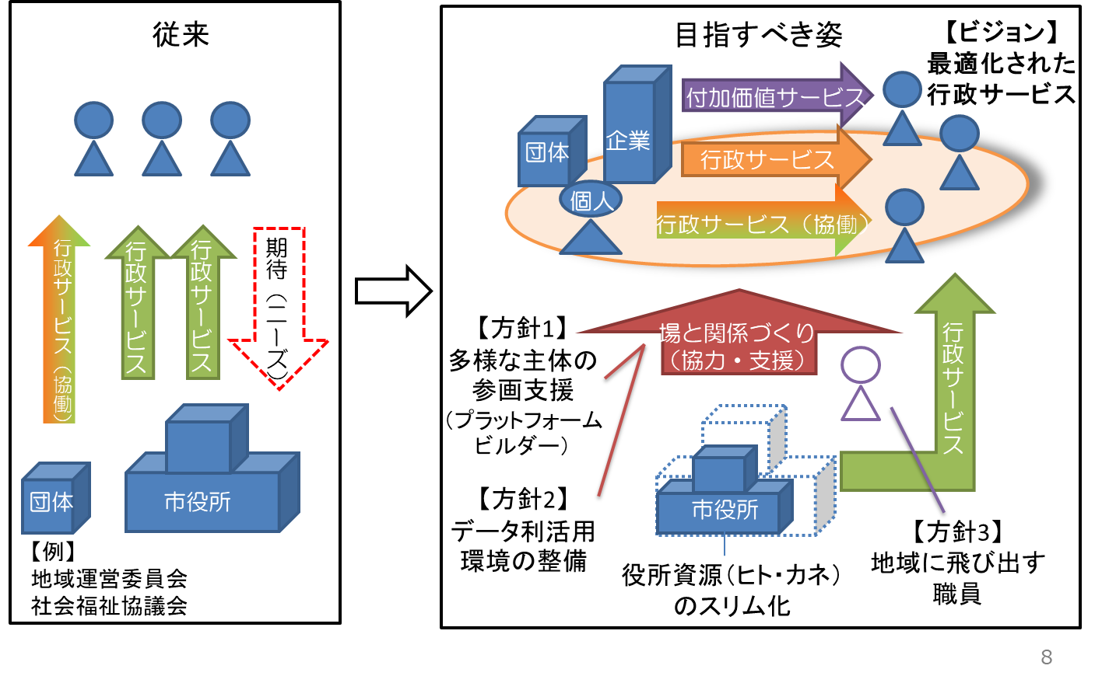
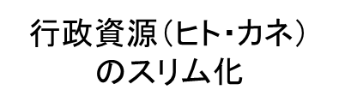
２ 2040ビジョン（仮）及び基本方針案（7/7）
応えきれていない期待
（住民満足度の低下要因）
期待以上のサービスの享受
（住民満足度の向上）
大多数向けの画一的な行政サービス
個別に最適化された行政サービス
地域の担い手不足
多様な主体の参画による担い手不足の解消
Notes:
なお、ご議論いただく中で、イメージの共有が必要かと思いますので、ビジョン、基本方針案のイメージを図示しました。
左側の従来の行政サービスは市役所と限られた団体等との協働によるサービスの提供でしたが、右側の目指すべき姿としては、行政サービスを多様な主体が担う共創型社会となり、ビジョンとしては最適化された行政サービスを享受できること、その実現のために「場と関係づくり」に基本方針１、２が、職員の働き方改革、役割の変革として方針３があるというイメージです。
具体的には、行政サービスで例えば２つの画一的な行政サービス、1つの画一的な協働での行政サービスがあった場合に、まだ行政サービスとしては実現できていないもの、これが「期待（ニーズ）」としてあり、この部分が市民満足度が低い要因にもなっています。また、協働での行政サービスでは地域運営委員会や社会福祉協議会など、いわゆるプラットフォーム的な枠組み、団体等がありますが、実際に地域で活動されている方々の高齢化や担い手不足が課題となっています。
今後の目指すべき姿としては、例えば従来であった2つの画一的な行政サービスのうち一方を行政で引き続き、一方は企業、団体、個人などの多様な主体が担うサービスとなり、さらに付加価値を付けた新たなサービスが生まれ、行政を含む多様な主体に応じた最適化されたサービスの提供を行うことが期待されます。
結果として、行政としてはヒト・カネの資源がスリム化され、市民には最適化された行政サービスが提供されるという社会、これが行政運営の目指すべき姿であるというイメージです。

Slide 11
３ 本日の論点（1/2）
これまでの各委員意見を踏まえ作成した事務局案をベースに以下の3点が本日ご議論いただきたい論点になると考えております。
（１）提言書の構成
（２）2040ビジョン（仮）
（３）基本方針
Notes:
改めまして、本日ご議論いただきたいのはこの3点

Slide 12
３ 本日の論点（2/2）
次回の変革に向けた取組の検討の前提として、事前に整理すべき論点について
１ 「今後、行政が何をどこまで担うのかについて考える必要がある」とい
う委員意見があったことから、次回に向けて考え方の意識合わせをしたい
と考えております。
（１）行政が自ら担うべきサービスの範囲について
・多様な主体が担うサービスと行政自身が提供するサービスの区分けの考え方に
ついて
（２）多様な主体が参画するために必要な行政支援について
・必要な行政支援とは何か、どこまで必要か。
２ その他、事務局としては基本方針のキーワードが変革に向けた取組のご議論の
ベースになると想定しておりますが、このキーワードについて過不足等がないか
ご議論いただきたいと考えております。
※本日ここまでご議論できなかった場合は、後日個別ヒアリング等で意見照会等させていただけ
ればと考えております。
Notes:
こちらはお時間があれば、議論いただきたい論点です。

Slide 13
４ 変革に向けた取組の検討について（参考）
■（提言内容のイメージ）
今回の論点
次回の論点

Slide 14
５ 今後のスケジュールについて
日程 | 実施内容
10月～11月頃 | 第２回に向けた事前ヒアリング ・変革に向けた取組の論点整理
12月中 | 令和2年度第２回行政改革推進委員会 ・ビジョンに向けて行政運営をどう変えていくべきか （変革に向けた取組に関する議論）
1月～2月 | 第３回に向けた事前ヒアリング ・提言書作成にあたっての確認等
2月～3月 | 令和2年度第３回行政改革推進委員会 提言内容の確定

